Slide 1
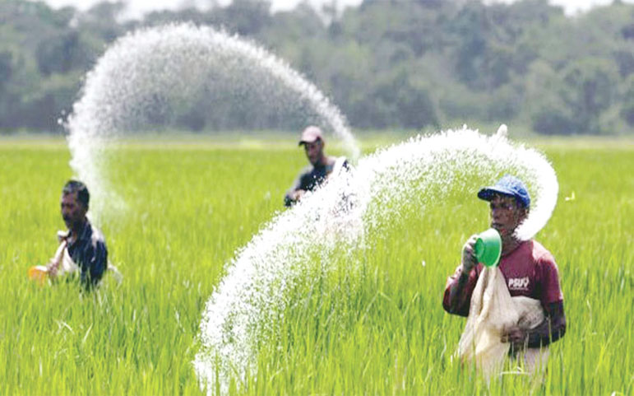
আজকের ক্লাসে সবাইকে স্বাগতম

Slide 2
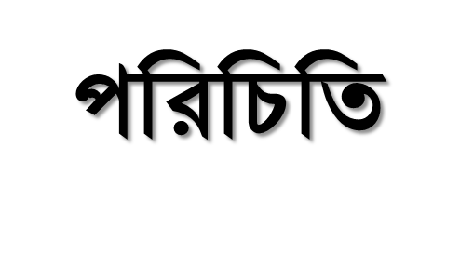
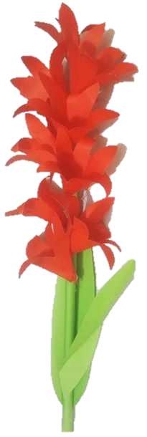

Slide 3
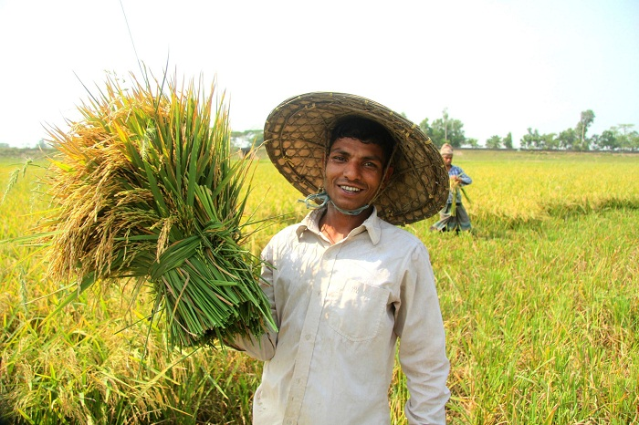
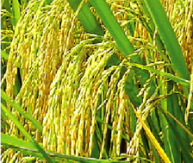
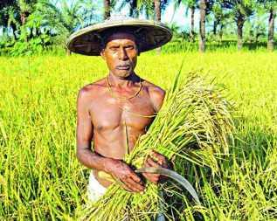
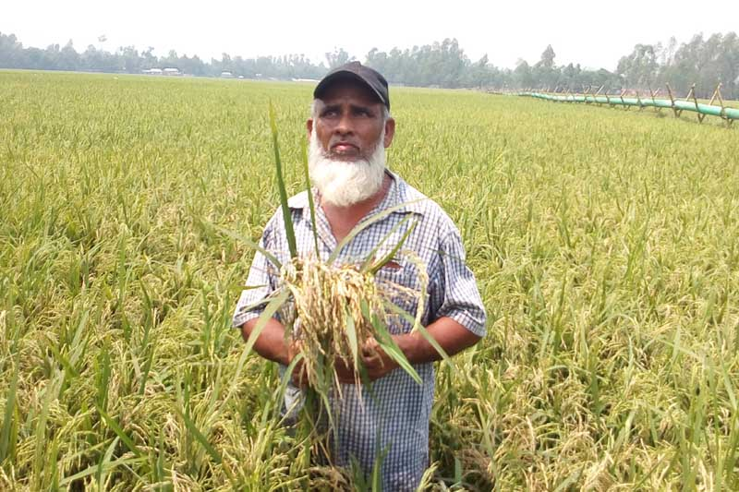
নিচের ছবিগুলো লক্ষ্য করি
কৃষকের মন খারাপ কেন?
বলো তো, ছবিতে কি দেখতে পাচ্ছি?
সারের মাধ্যমে উদ্ভিদ কি গ্রহণ করে?
কৃষকের মুখে হাসি কেন?
ফলন ভাল হয় কেন?
অনুমান করছো আমরা আজ কী পড়তে যাচ্ছি?
সার দেয়ার কারণে।
সারের মাধ্যমে উদ্ভিদ সকল পুষ্টি উপাদান গ্রহণ করে।
কারণ ফসলের ফলন ভাল হয় নাই।
ফলন ভাল হওয়া কারণে।

Slide 4
আজ আমরা পড়ব
পুষ্টি উপাদানের কাজ

Slide 5
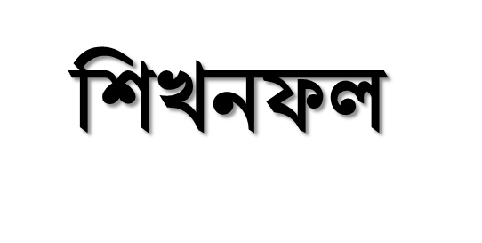

Slide 6
উদ্ভিদের পুষ্টি উপাদান নাম
পুষ্টি উপাদানের নাম
নাইট্রোজেন
লৌহ
গন্ধক
ম্যাগনেসিয়াম
ক্যালসিয়াম
পটাশিয়াম
ফসফরাস
দস্তা
উদ্ভিদের জীবনচক্রে বিভিন্ন পুষ্টি উপাদান বিভিন্ন কাজ করে থাকে।

Slide 7
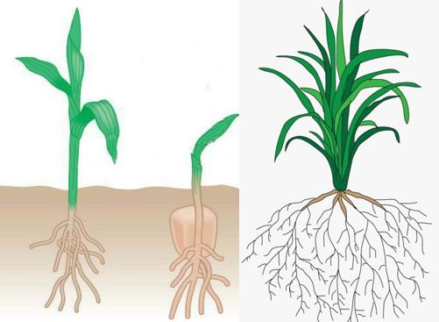
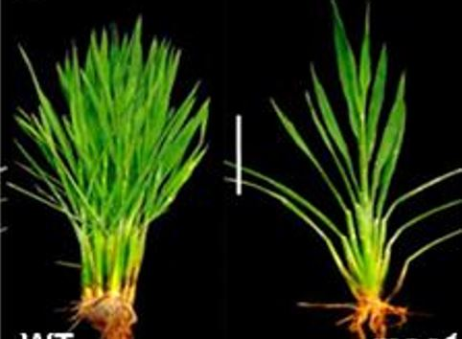
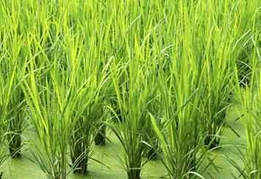
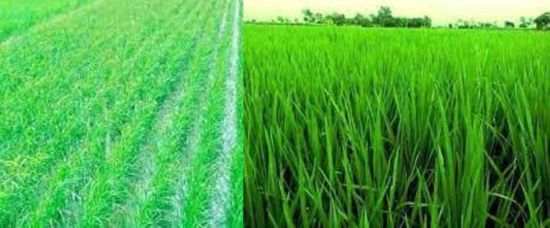
নাইট্রোজেন
শিকড় বিস্তারে সহায়তা করে।
অধিক কুশি সৃষ্টিতে সহায়তা করে।
গাছের পাতা, কান্ড ও ডালপালার বৃদ্ধি ঘটায়।
গাছকে ঘন সবুজ রাখে।

Slide 8
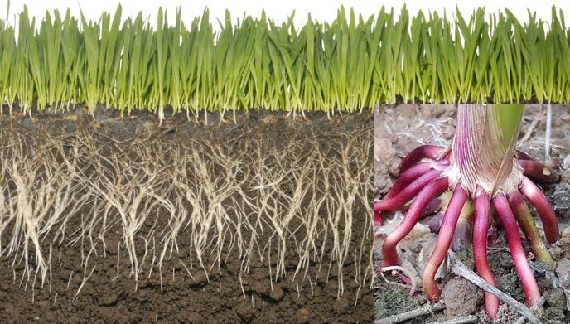
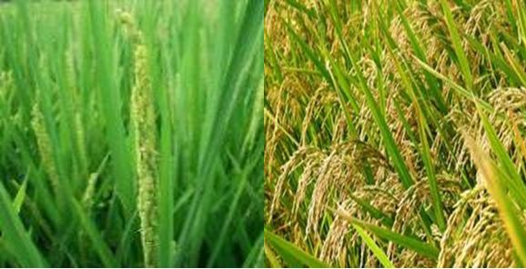
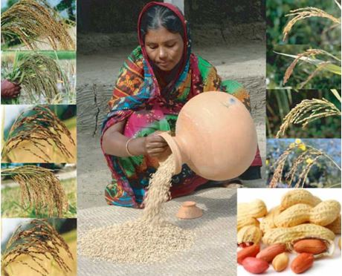
ফসফরাস
উদ্ভিদের শিকড় মজবুত করে।
সময়মতো ফুল ফোটায় ও ফসল পাকায়।
ফসলের গুণগত মান বাড়ায়।

Slide 9
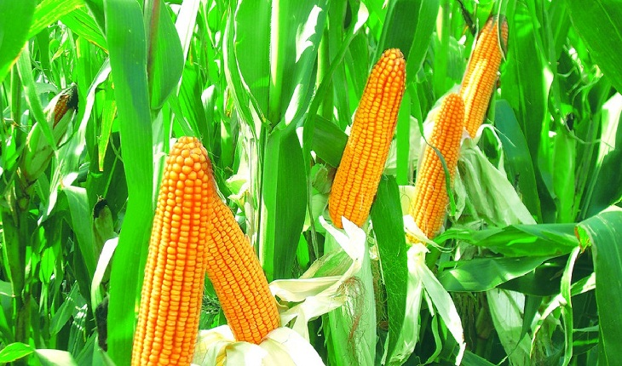
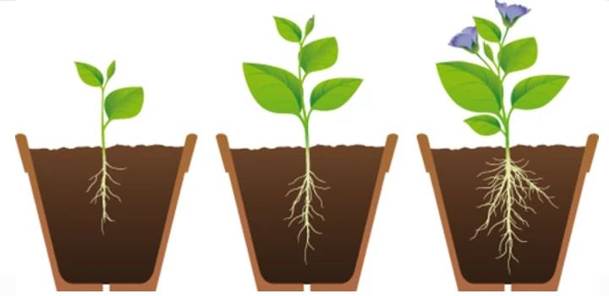
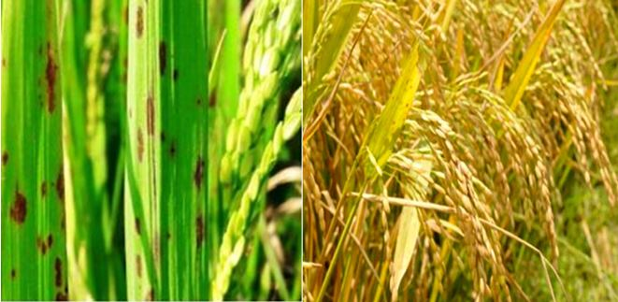
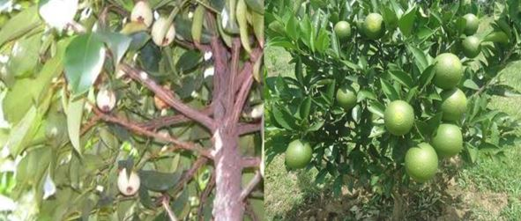
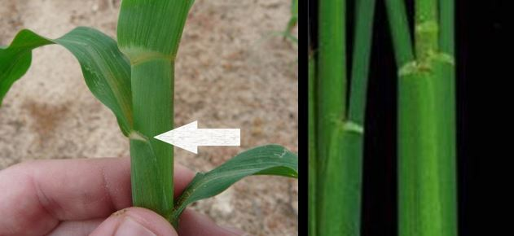
পটাশিয়াম
উদ্ভিদের রোগ প্রতিরোধ ক্ষমতা বাড়ায়।
শক্ত ও মজবুত কান্ড গঠনে সহায়তা করে।
উদ্ভিদের পাতা, কান্ড ও ফলের বৃদ্ধি সমুন্নত রাখে।
দানা জাতীয় শস্যের দানা পুষ্ট করে।
গাছের শিকড় বৃদ্ধি করে।

Slide 10
একক কাজ
পটাশিয়াম উদ্ভিদের কোন কোন কাজ করে?

Slide 11
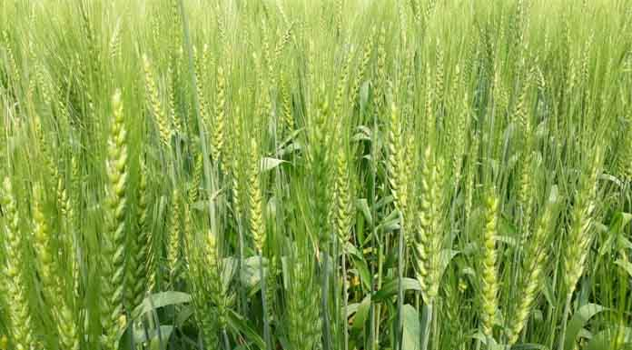
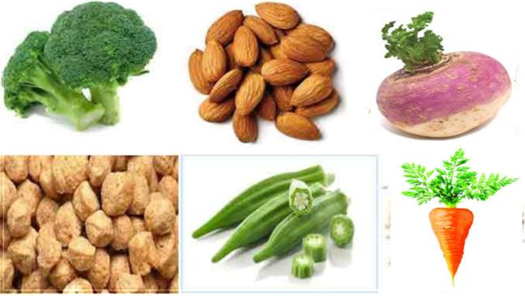
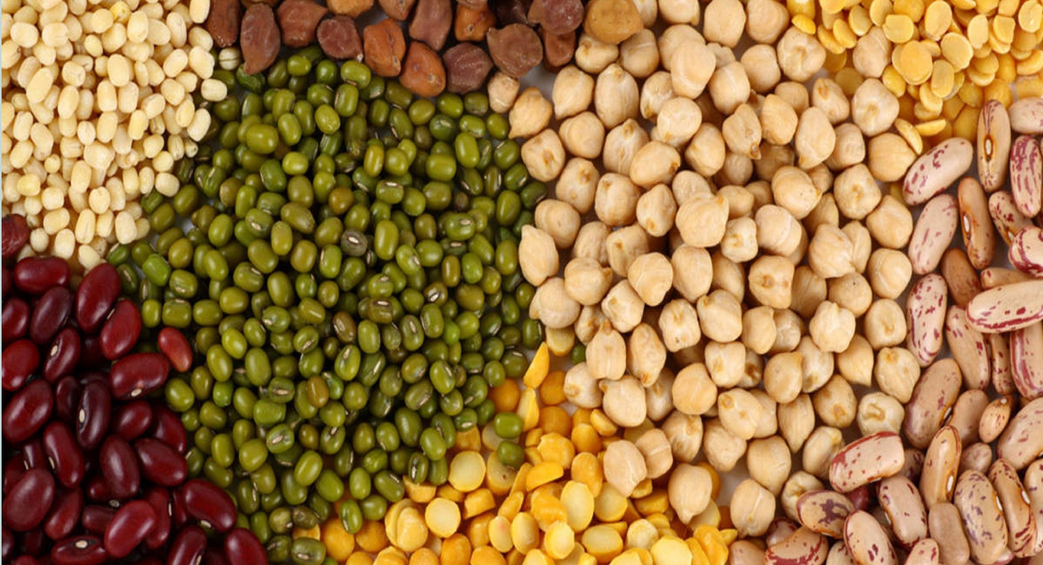
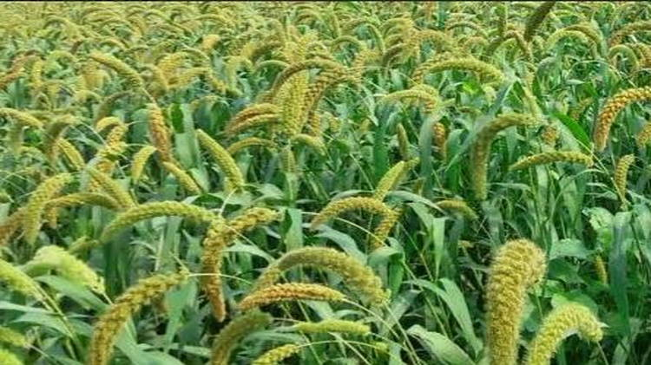
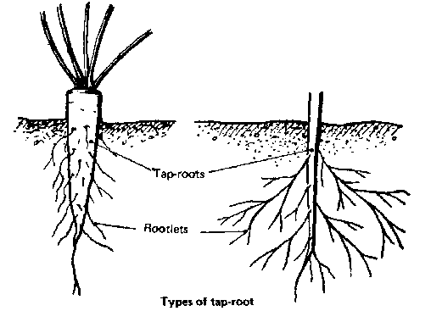
ক্যালসিয়াম
উদ্ভিদকোষকে শক্তি প্রদান করে।
ডাল ফসলের ফলন বাড়ায়।
উদ্ভিদের মূল গঠন ও বৃদ্ধিতে সাহায্য করে।
ফল জাতীয় শস্যের কান্ড শক্ত করে।
খাদ্যশস্যে ক্যালসিয়ামের পরিমাণ বাড়ায়।

Slide 12
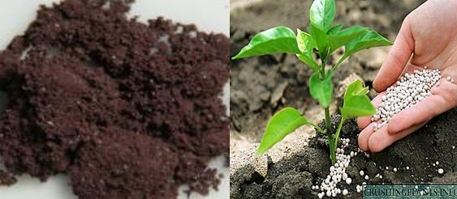
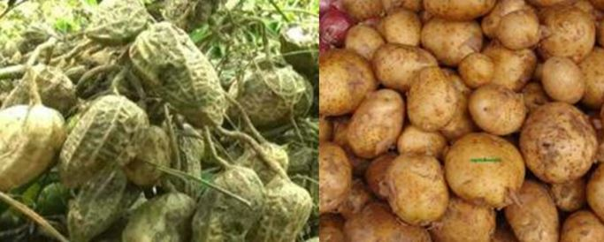
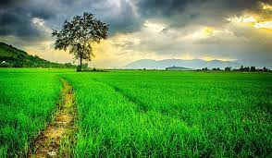
ম্যাগনেশিয়াম
সালোকসংশ্লেষণে সহায়তা করে।
ফসফরাস শোষণে সাহায্য করে।
সবুজ রং রক্ষায় সহায়তা করে।
চর্বি ও শর্করা জাতীয় খাদ্য তৈরিতে সাহায্য করে।

Slide 13
জোড়ায় কাজ
উদ্ভিদের জীবনে ক্যালসিয়াম ও ম্যাগনেশীয়ামের প্রয়োজন কেন?

Slide 14
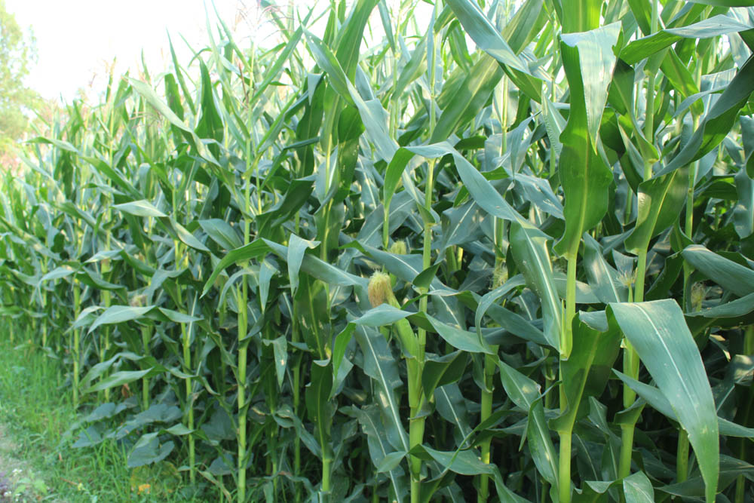
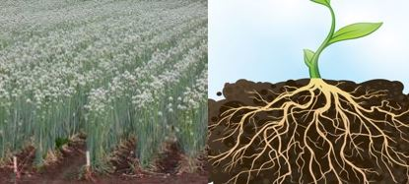
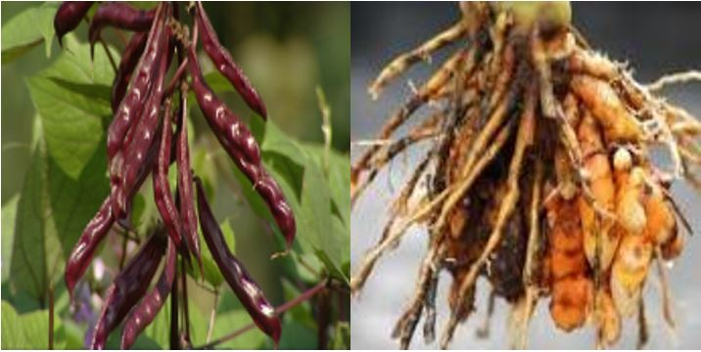
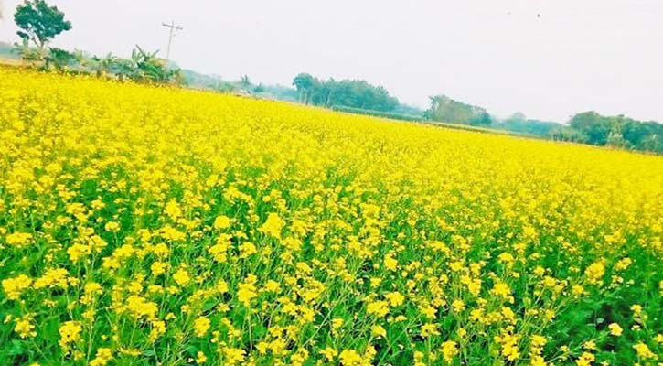
গন্ধক ( সালফার )
শিম জাতীয় ফসলের মূলে নাইট্রোজেন গুটি ( নডিউল ) উৎপাদনে সাহায্য করে।
গাছের দৈহিক বৃদ্ধিতে সহায়তা করে।
তেল জাতীয় ফসল উৎপাদন বৃদ্ধি করে।
শিকড় বৃদ্ধি ও বীজ উৎপাদনে সহায়তা করে।

Slide 15
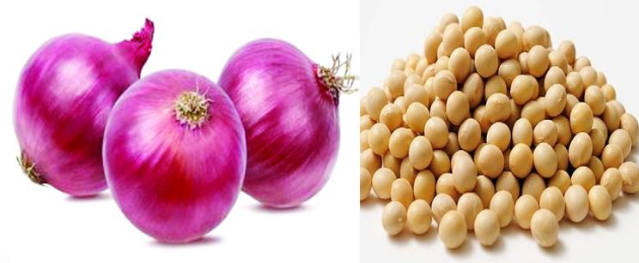
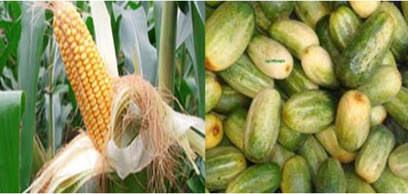
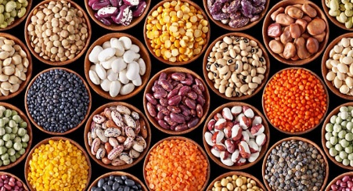
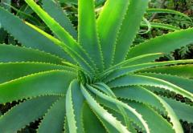
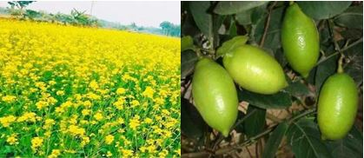
দস্তা ( জিঙ্ক )
ফুল ও ফল উৎপাদনে সহায়তা করে।
উদ্ভিদের সবুজ কণিকা ( ক্লোরোফিল ) গঠনে সাহায্য করে।
দানা ও ফলজাতীয় ফসলের উৎপাদন বাড়ায়।
পেঁয়াজ, মটর প্রভৃতি ফসলের উৎপাদন বাড়ায়।
বীজ গঠনে অংশগ্রহণ করে।

Slide 16
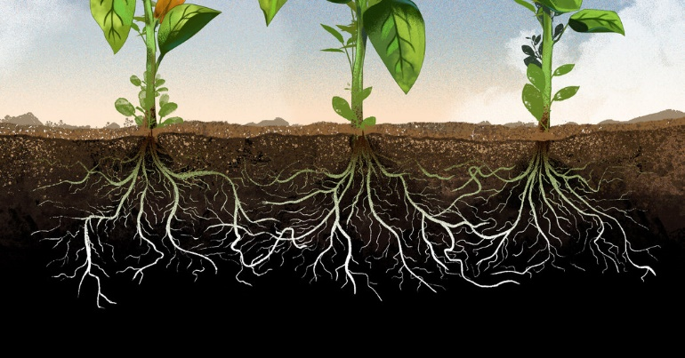
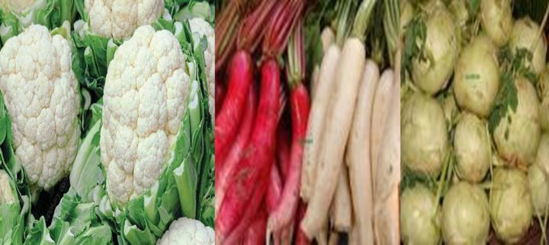
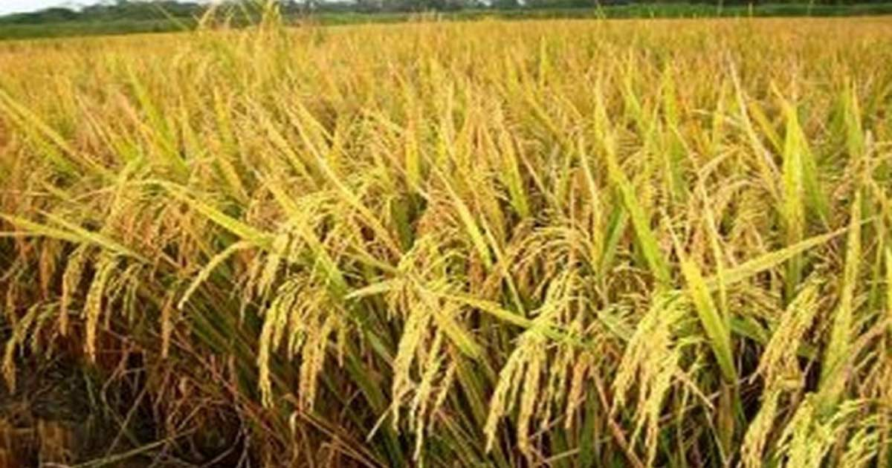
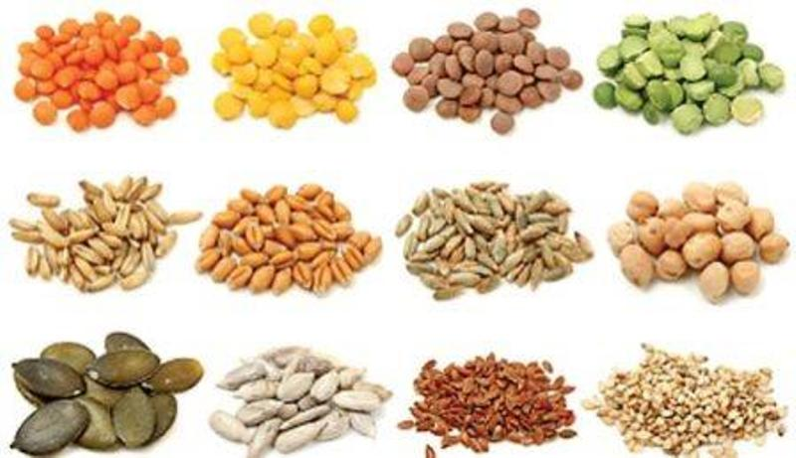
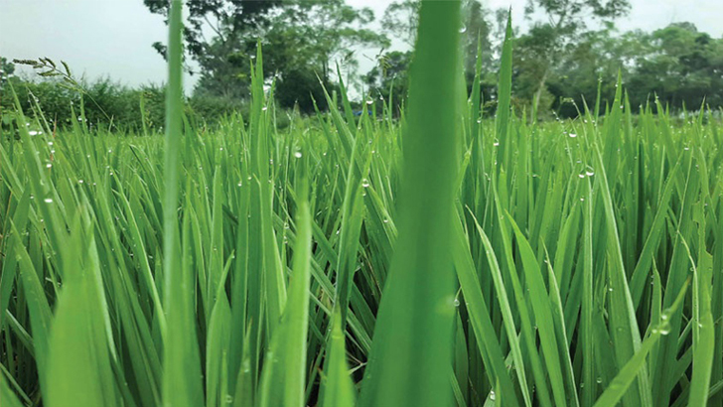
লৌহ ( আয়রন )
ফসলের গুণগত মান বাড়ায়।
উদ্ভিদের সবুজ কণিকা ( ক্লোরোফিল ) গঠন করে।
বাঁধাকপি, শালগম, মুলা ইত্যাদির ফলন বৃদ্ধি করে।
বীজ উৎপাদনে সহায়তা করে।
শিকড় বৃদ্ধিতে সহায়তা করে।

Slide 17
দলগত কাজ
নাইট্রোজেন, ফসফরাস, সালফার ও আয়রনের পুষ্টি উপাদানের কাজ ও তাদের কে যে যে সারে পাওয়া যায় তার একটি তালিকা তৈরি কর।

Slide 18
মূল্যায়ন
সঠিক উত্তরের ক্লিক
১. উদ্ভিদের সালোকসংশ্লেষণে সহায়তা করে কোনটি?
(ক) ক্যালসিয়াম
(খ) পটাশিয়াম
(গ) ম্যাগনেশিয়াম
(ঘ) লৌহ
২. শিম জাতীয় ফসলের মূলে নাইট্রোজেন গুটি উৎপাদনে সাহায্য করে কোনটি?
(ক) আয়রন
(খ) সালফার
(গ) পটাশিয়াম
(ঘ) নাইট্রোজেন
৩. উদ্ভিদের সবুজ কণিকা ( ক্লোরোফিল ) গঠনে সাহায্য করে কোনটি?
(ক) জিঙ্ক
(খ) সালফার
(গ) ম্যাগনেশিয়াম
(ঘ) পটাশিয়াম

Slide 19
মূল্যায়ন
৪. নাইট্রোজেনের কাজ হলো –
i) গাছকে ঘন সবুজ রাখা
ii) কান্ড ও ডালপালা বৃদ্ধি করা
iii) অধিক কুশি সৃষ্টি করা
নিচের কোনটি সঠিক
ক) i, ও ii
খ) ii ও iii
গ) i ও iii
ঘ) i, ii ও iii
৫. পটাশিয়ামের কাজ হলো –
i) গাছের শিকর বৃদ্ধি করে
ii) শস্যের দানা পুষ্ট করে
iii) রোগ প্রতিরোত ক্ষমতা বাড়ায়
নিচের কোনটি সঠিক
ক) i, ও ii
খ) ii ও iii
গ) i ও iii
ঘ) i, ii ও iii

Slide 20
বাড়ির কাজ
উদ্ভিদের জীবনচক্রে নাইট্রোজেন, ম্যাগনেশিয়াম, সালফার ও আয়রনের অভাবে ফসলের কি কি লক্ষণ প্রকাশ পায় একটি তালিকা লিপিবদ্ধ করে আনবে।

Slide 21
আজকের মত সবাইকে ধন্যবাদ

